Slide 1

Dareen wanaagsan
Notes:
Maanta waxaan ka hadli doonaa siyaabaha aan ku dareemi karno wanaag. Waxaan ka hadli doonaa:
noocyada kala duwan ee dareenka
waxyaabaha saameeya dareenkeena
sida dareenku u saameyn karo nolosheena
waxyaabaha naga caawin kara inaan dareemo wanaag.
Maxaan maanta uga hadlaynaa arrintan?
Dadku waxay leeyihiin dareeno badan oo kala duwan, taasina waa caadhi
Way adkaan kartaa inaad ka hadasho dareenkaaga, gaar ahaan haddii aad murugaysan tahay. Waxaan ka hadli doonaa sababta ay taasi tahay iyo waxa aad ka qaban karto
Kaligaa ma tihid oo waxaad heli kartaa caawimo. Waxaan ka hadli doonaa cidda ku caawin karta.
Qoraalka fududeeyaha
Casharkaan wuxuu diiradda saari doonaa xeeladaha na caawin kara marka laga yaabo inaan dareenno xumaan oo aan u baahanno xoogaa caawimaad ah.
Waa muhiim in la qirto dhaqameedyada kala duwan ee qolkaan dhexdiisa iyo in ay noqon karto mid adag in la maqlo lagana hadlo dareenka. Si kastaba ha ahaatee, tan looguma talagalin inay noqoto cashir la-talin ah.

Slide 2
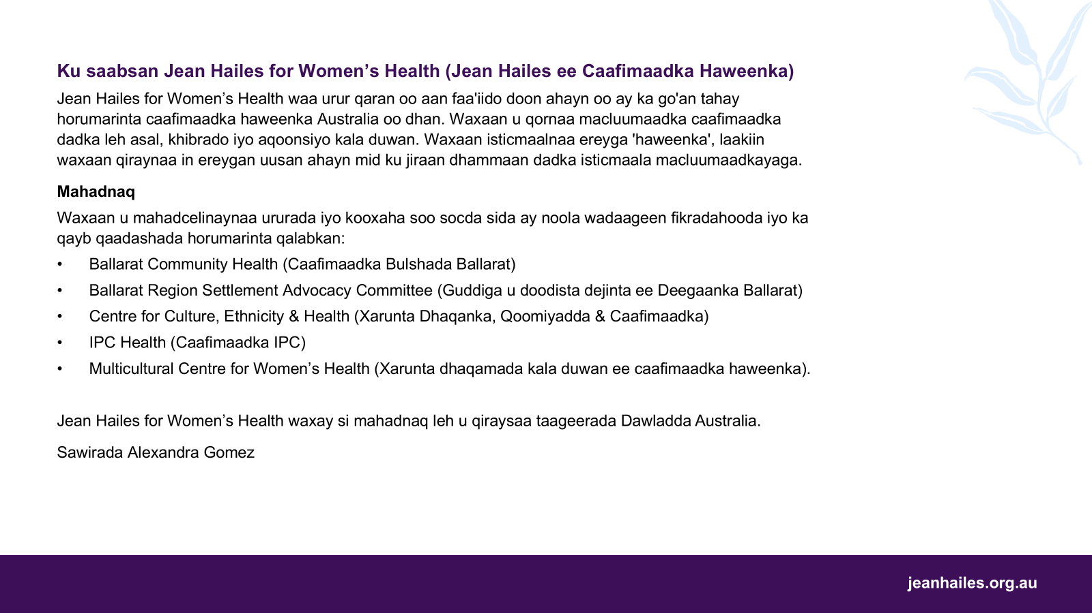

Slide 3
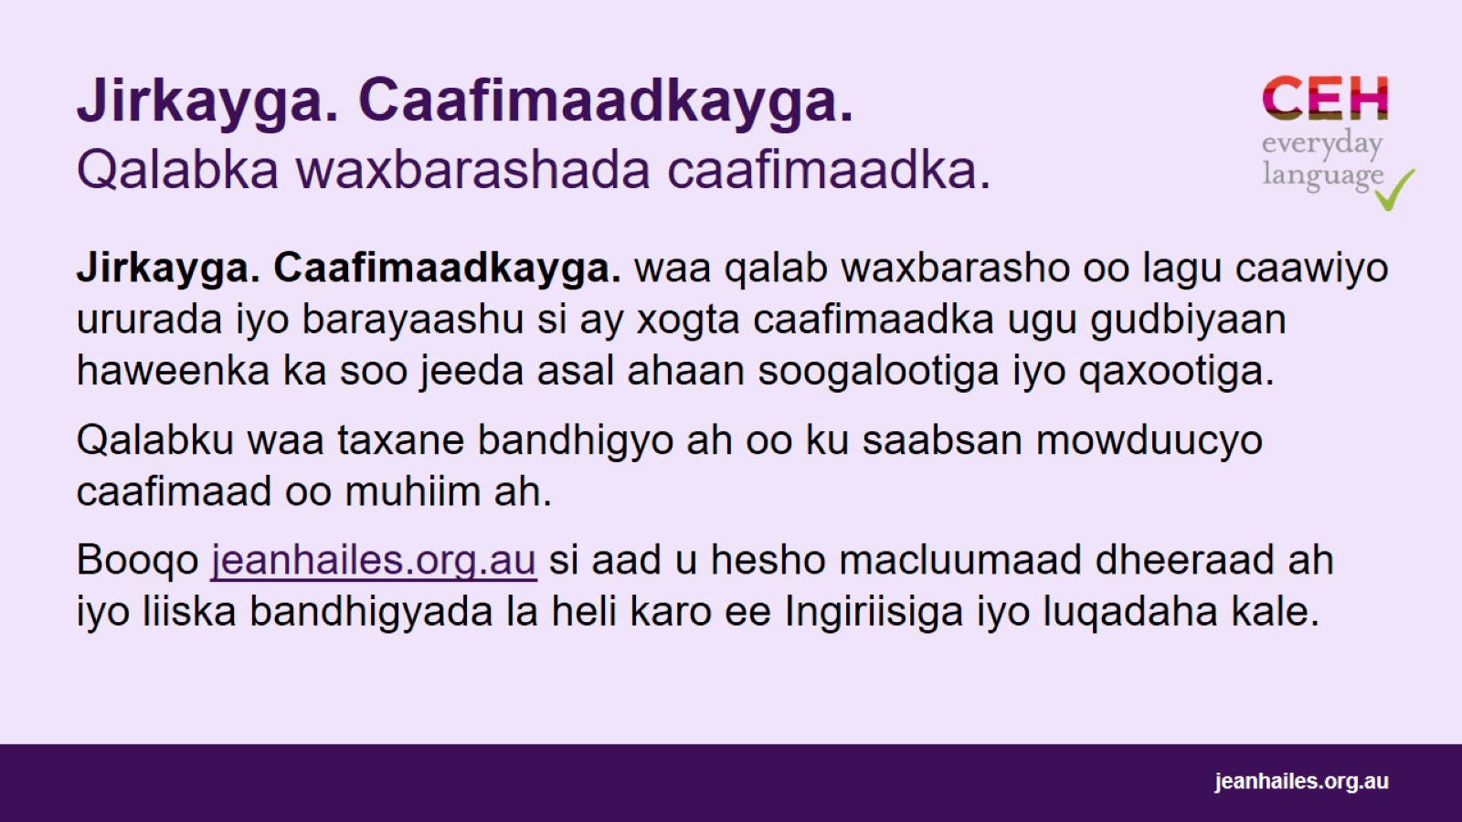
Jirkayga. Caafimaadkayga. Qalabka waxbarashada caafimaadka.
Notes:
Jirkayga. Caafimaadkayga. waa qalab waxbarasho oo lagu caawiyo ururada iyo barayaashu si ay xogta caafimaadka ugu gudbiyaan haweenka ka soo jeeda asal ahaan soogalootiga iyo qaxootiga. Waxa kale oo ay dhiirigelisaa in dumarka lagala hadlo caafimaadkooda.
Qalabku waa bandhigyo taxane ah oo sii fidaaya kuna saabsan mawduucyo caafimaad oo muhiim ah, sida nolol caafimaad qabta, caafimaadka dhanka shucuurta ah, xilliga caadada ay joogsaneyso ama caafimaadka galmada.
Booqo jeanhailes.org.au si aad u hesho macluumaad dheeraad ah iyo liiska bandhigyada la heli karo ee Ingiriisiga iyo luqadaha kale.

Slide 4
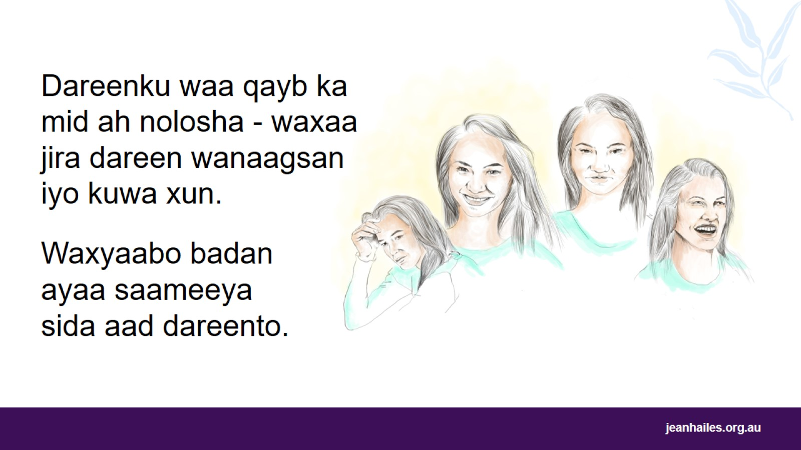
Notes:
Waa maxay dareen?
Dareenku waa sida aad uga jawaab celiso waxa noloshaada ka dhacaya.
Tusaale ahaan, marka aad qoyska ka maqan tahay, waxaad dareemi kartaa murugo ama walwal. Laakiin marka aad aragto saaxiib aanad arag muddo dheer, waxaad dareemi kartaa farxad aad u badan.
Waxaa jira dareen wanaagsan, sida:
Farxad
Jacayl
farxad
xamaasad.
Waxaa kaloo jira dareen xun, sida:
murugo
xanaaq
kalinimo
cabsi
walwal.
Dareenka xun waa qayb caadi ah oo nolosha ka mid ah. Waa caadhi inaad mararka qaarkood aad yeelatid. Waxaan ugu yeereynaa kuwa xun bandhigan si aan u sharaxno in aysan ahayn dareen wanaagsan in la yeesho. Haddii ay kula soo darsan mar walba ama aysan ka tagin, waxay noqon kartaa dhibaato.
Maxaa saameeya sida aad dareemeyso?
Waxaa jira waxyaabo badan oo saameeya sida aad dareemeyso, sida:
wixii hore u dhacay
sida noloshaadu hadda tahay
sidaad u caafimaad qabto
inta jeer ee aad aragto asxaabtaada iyo qoyskaaga.

Slide 5
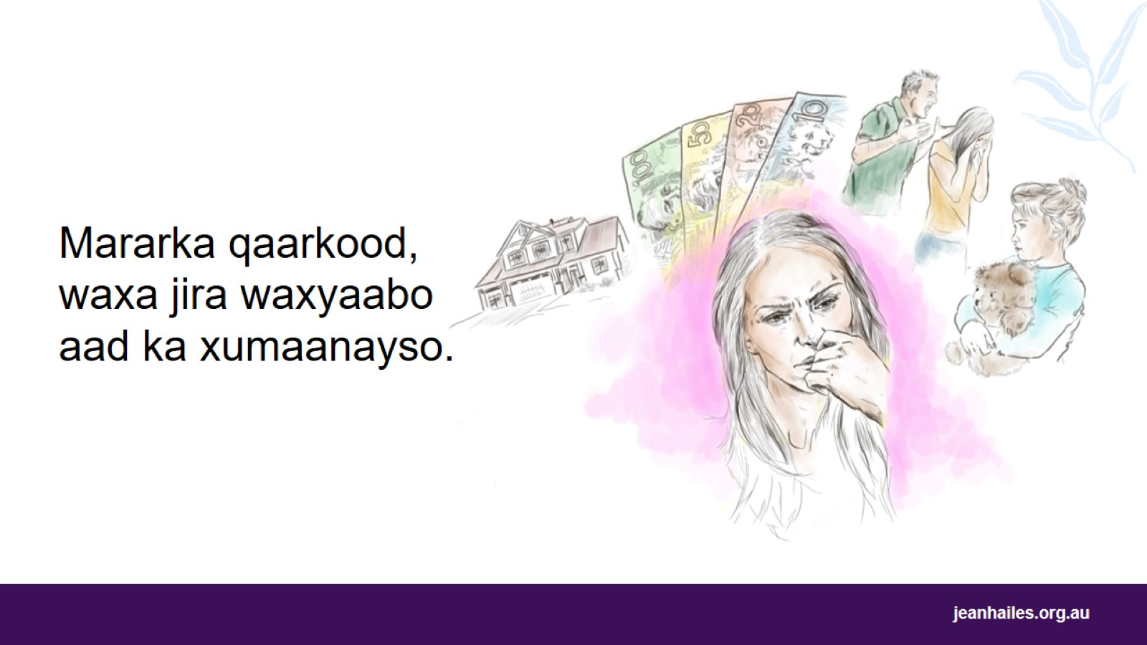
Notes:
Maxaa waaye waxyaabaha aad ka xumaan karto?
Waxaa jira waxyaabo badan oo kugu beeri kara murugo, welwel, walbahaar, xanaaq ama cabsi, sida:
aqoon la'aanta waddan iyo dhaqan cusub - wax walba waxay ka dhigi karaan qariib, kala duwanaansho iyo iney adkaato in aad fahamto
in aadan awoodin in aad ku hadasho ama fahamto luuqada Ingiriiska
kali ahaansho
in qoys iyo saaxiibo aysan ka ag-dhawayn
in aadan haysan lacag kugu filan
In ay dhibaato ka haysato helida guri
in aadan shaqayneynin ama ay dhibaato ka haysato shaqo helida
inaad qayb ka tahay xiriir rabshad ama xadgudub ku saleysan– rabshad caadi kama ahan Ostraliya
waayo-aragnimo adag ee adiga iyo qoyskaagu aad horay uu soo marteen.
Dareenka xun waa qayb ka mid ah nolosha, laakiin waxaa muhiim ah in aad ogaato marka ay kula soo darsan si aad naftaada u daryeesho.
Mararka qaarkood dareenka, sida walwalka, cabsida, walbahaarka ama murugada, ayaa kaa caawin kara inaad ka fikirto waxa noloshaada ka dhacaya iyo sida aad ula macaamili karto.
Marka aad dareento xumaan, waxay calaamad u noqon kartaa in arrimuhu aanay saxsaneyn noloshaada.

Slide 6
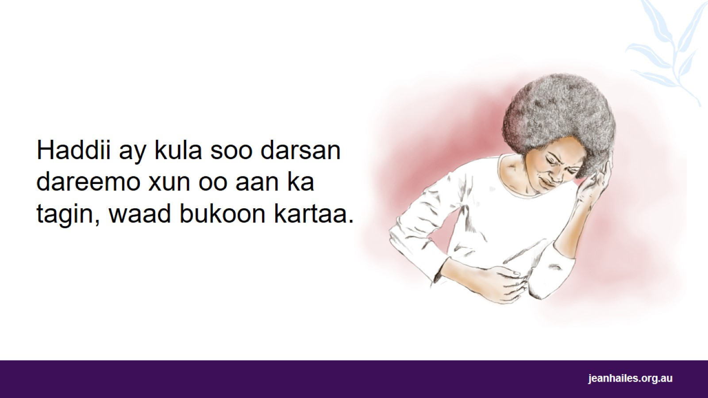
Notes:
Haddii dareenka xun uusan ka tagin, waxay ku horseedi karaan dhibaatooyin, sida:
madax xanuun
calool xanuun
laab xanuun
shuban ama calool istaag
hurdo aan kugu filneyn ama in aad hurado mar kasta
Iney wax cunista kugu adkaato – in aad wax yar ama wax badan aad cunto
walaac iyo niyad-jab.
Haddii dhibaatooyinkani aysan joogsan, waxaad u baahan tahay inaad la hadasho dhakhtar. Waxay hubin karaan haddii ay wax kale ku keenayaan inaad dareento sidaas.

Slide 7
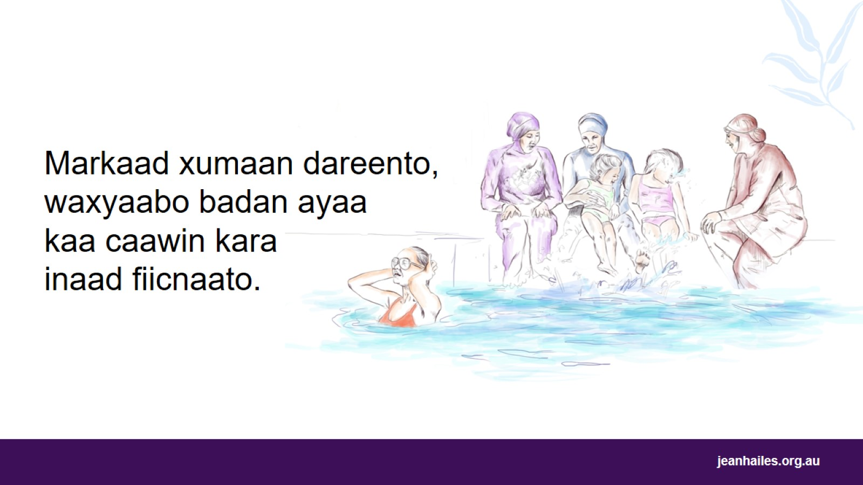
Notes:
Ma iska ilaalin kartid dareenka xun. Qof kastaa wuxuu leeyahay dareen xun mararka qaarkood. Waxay noqon karaan kuwo aad u adag, laakiin waxaad baran kartaa sida loo maareeyo.
Waxaa jira waxyaabo kaa caawin kara inaad bedesho dareenka xun.
Su'aalaha fududeeyaha ee dood kooxeedka (haddii uu waqtiga ku oggolanaayo)
Maxaad samaysaa marka aadan wanaagsanayn?
Maxay yihiin waxyaabaha aad ku fiicnaato markaad xumaan dareemayso?

Slide 8
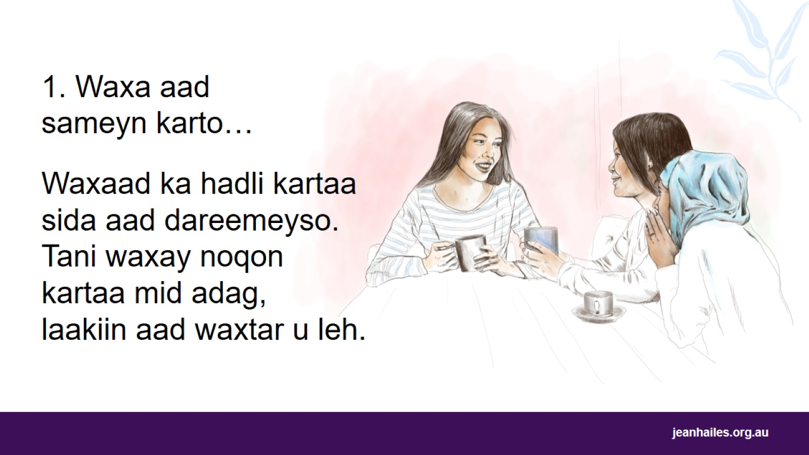
Notes:
Haddii aad qof la hadasho marka aad dareento xumaan, waxay kaa dhigi kartaa inaad fiicnaato.
Haddii dadku ogaadaan inaad xumaan dareemayso, way ku caawin karaan.
La hadalka qof aad ku kalsoon tahay way ku caawin kartaa:
mashaakilka fahan ama xal u raadi
u arag xaalada si cad ama si ka duwan
Kalinimo ka yar dareen.
Haddii aadan qofna la hadlin markaad xumaan dareemayso, arrimuhu way ka sii dari karaan.
Maxaa kaa joojin kara inaad ka hadasho dareen xun?
Waxaa laga yaabaa inay kugu adkaato inaad ka hadasho dareenkaaga xun. Laakiin haddii aadan ka hadlin waxa khaldan, way adagtahay inaad fiicnaato.
Waxaa laga yaabaa inaad u maleyso in ka hadalka waxyaabaha aysan ku caawin doonin. Laakin hadalku aad buu waxtar u yeelan karaa haddii aad la hadasho qofka saxda ah.
Waxaa laga yaabaa inaad u aragto inay tahay ceeb ama wax laga xihshoodo inaad ka hadasho noloshaada iyo welwelkaaga. Laakiin dad badan ayaa qaba dhibaatooyin kuwaas la mid ah, markaa keligaa ma tihid.

Slide 9
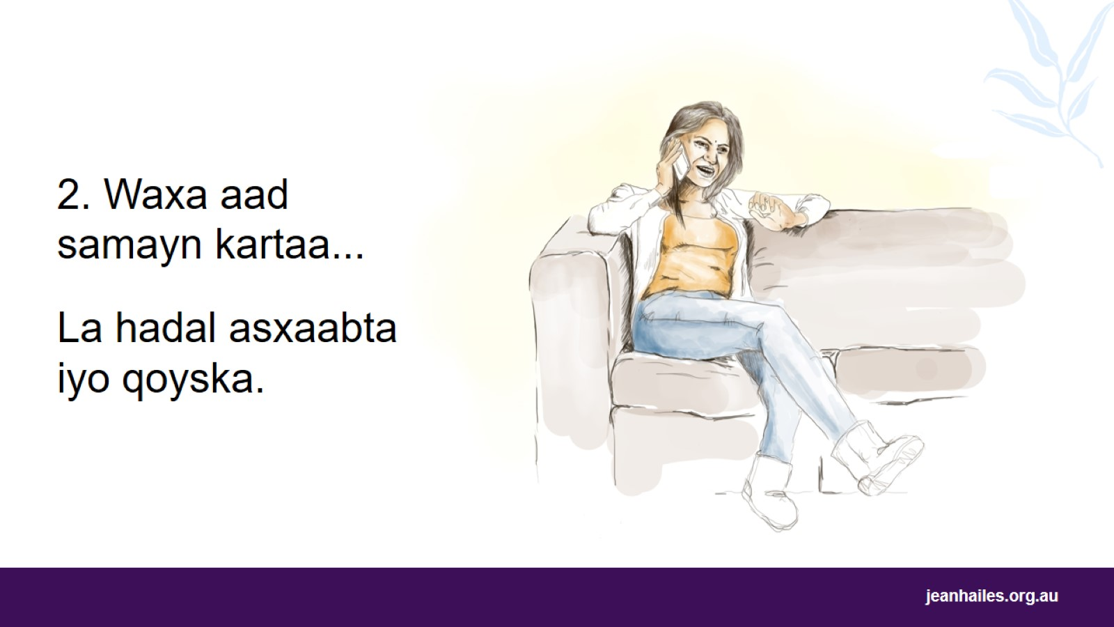
Notes:
Marka ay dadku dareemaan xumaan, waxay joojin karaan inay la hadlaan qoyska iyo asxaabta, taas oo kaga sii dari karta arrimaha.
Inaad kala hadasho dadka aad ku kalsoon tahay waxa welwelka kugu haya waxa aya ku fiicnaan kartaa.
Ku xirnow qoyskaaga iyo asxaabtaada.
Ka codso saaxiibka inuu kugu yimaado gurigaaga ama kula kulmo kafateeriyada.
Kula lugee qoyskaaga, saaxiibkaa, ama deriskaaga meel u dhow gurigaaga.
Isticmaal baraha bulshada, sida Skype, Facebook, ama WhatsApp, si aad ula hadasho asxaabtaada iyo qoyskaaga.

Slide 10
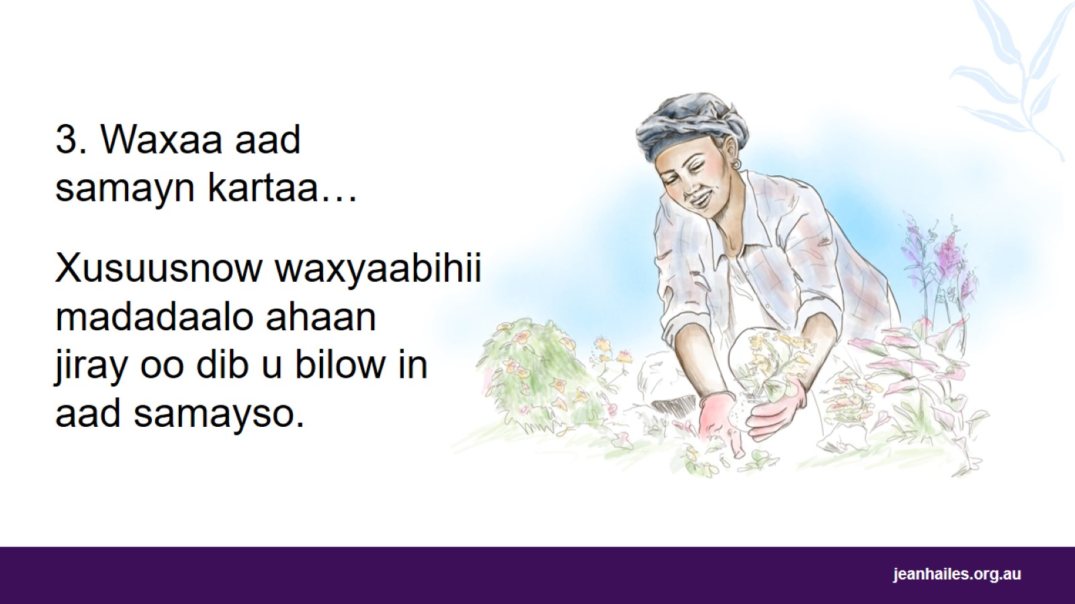
Notes:
Xusuusnow waxyaabihii aad horey u jeclayd inaad samayso ee kaa farxiyay. Bilow inaad mar kale sameyso.
Tusaalooyinka waxyaabaha aad samayn karto:
booqo suuqyada maxalliga ah
raadsoo koox dumar ah oo ka soo jeeda dalkaaga
sameeya socodka gaabiska ah ama ciyaarta yoga
tolo ama samee mashaaric farshaxan ah
ka shaqee beerta
kaxee baaskiil
diirad saar ama duceeyso
la kulan dadka maalmaha gaarka ah.
Qoraalka fududeeyaha
Waxaa laga yaabaa inaad jeceshahay inaad doodan ku bilowdo adigoo la wadaagaya kooxda tusaale waxaad horey uu soo samaysay ama hadda taas oo kaa caawinaysa inaad fiicnaato.

Slide 11
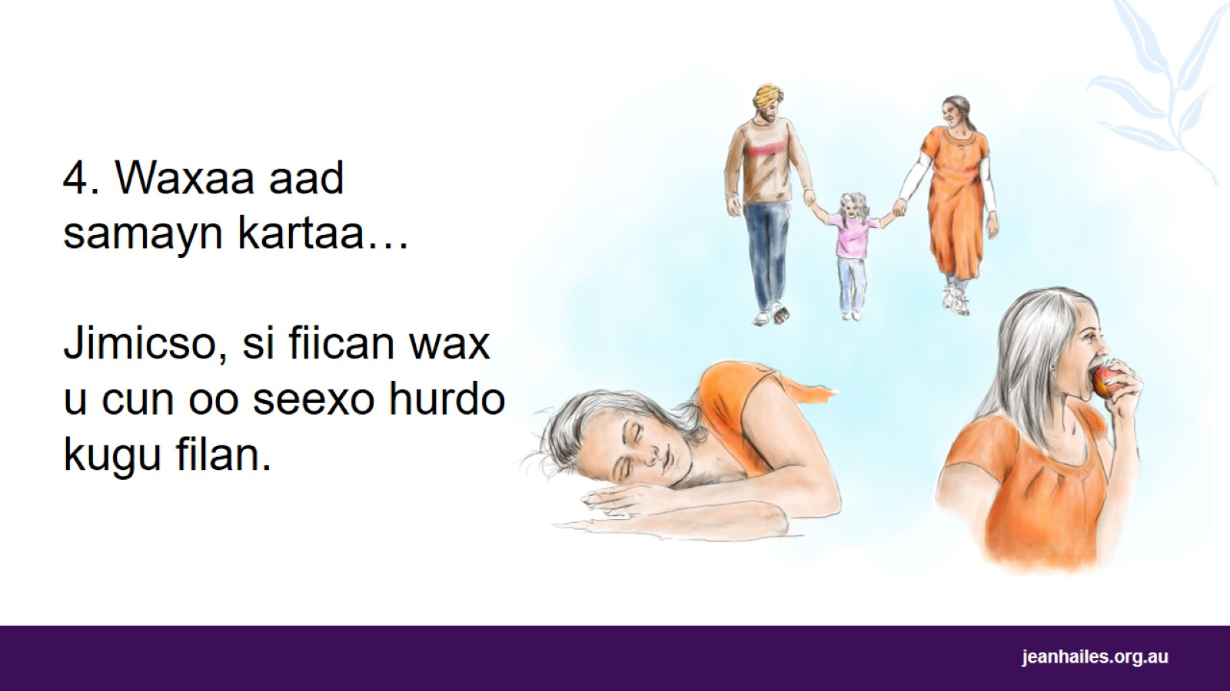
Notes:
Jimicsi, hurdo iyo cunto caafimaad leh ayaa kaa caawin doona iney jirkaaga iyo maskaxdaada sii xoojsadaan.
Samee jimicsi 30 daqiiqo maalin kasta si maskaxdaada iyo jirkaaga aad uga dhigto mid xoogan. Jimicsigu wuxuu jirka ka sii daayaa kiimikooyin wanaagsan si aad uu fiicnaato.
Tusaale ahaan:
u lugee dukaamada intii aad kaxaysan lahayd baabuur ama aad raaci lahayd gaadiidka dadweynaha, haddi ay suurtogal tahay
horay uga deg hal ama laba joogsi ama meel fog dhigo baabuurkaaga
u istaag in aad wax soo qaadato intii aad qof ka codsan lahayd in uu kuu soo gudbiyo
la ciyaar carruurtaada
raadso naadi jimicsi ama isboorti oo aad isku daydo.
Seexo 7 ilaa 8 saacadood habeenkii si aad u dareento wanaag, u yeelato awood badan oo aad si hufan uu fikirto.
Haddii aad welwelsan tahay ama aad murugaysan tahay, way adkaan kartaa inaad hurdo kugu filan hesho.
Haddii aad dhibaato ku qabto hurdada:
hal xilli seexo habeen kasta, maalin walbana isku wakhti kac
qubayso ka hor intaadan seexan
cab cabitaan kuleel ah ka hor intaadan seexan - laakiin ha samaysan kafeyn ama wax leh sonkor!
samee neefsasho qoto dheer ama diirad saarid.
Haddii aadan seexan karin, kac oo samee wax aad jeceshahay 30 daqiiqo ka dibna isku day inaad dib u seexato.
Cun cuntooyin caafimaad qaba si aad u hesho awood badan una dareento fiicnaasho. Cun cuntooyinka sida:
hilibka, kalluunka, ukunta, waxa laga sameeyo digirta soya
khudaarta iyo miraha
bariis, rooti, ​​baasto, cunada la isku kariyo, iyo badarka
caano, farmaajo, yoogat
dufan wanaagsan, sida avokado, saliid saytuun, miro
biyo badan.
Qaxwa, soodha iyo cabitaannada sonkorta badan leh waxay saameyn xun ku yeelan karaan caafimaadkaaga. Cabitaankan ka cab xaddi yar. Iska ilaali khamriga iyo maandooriyaha. Dhakhtarkaaga ayaa ku caawin kara haddii aad u baahan tahay inaad fahanto saamaynta waxyaabahan.
Su'aalaha fududeeyaha
Dalkaagi hooyo: jimicsi badan ma samayn jirtay? si fiican ma u seexan jirtay? cunta caafimaad leh ma cuni jirtay?

Slide 12
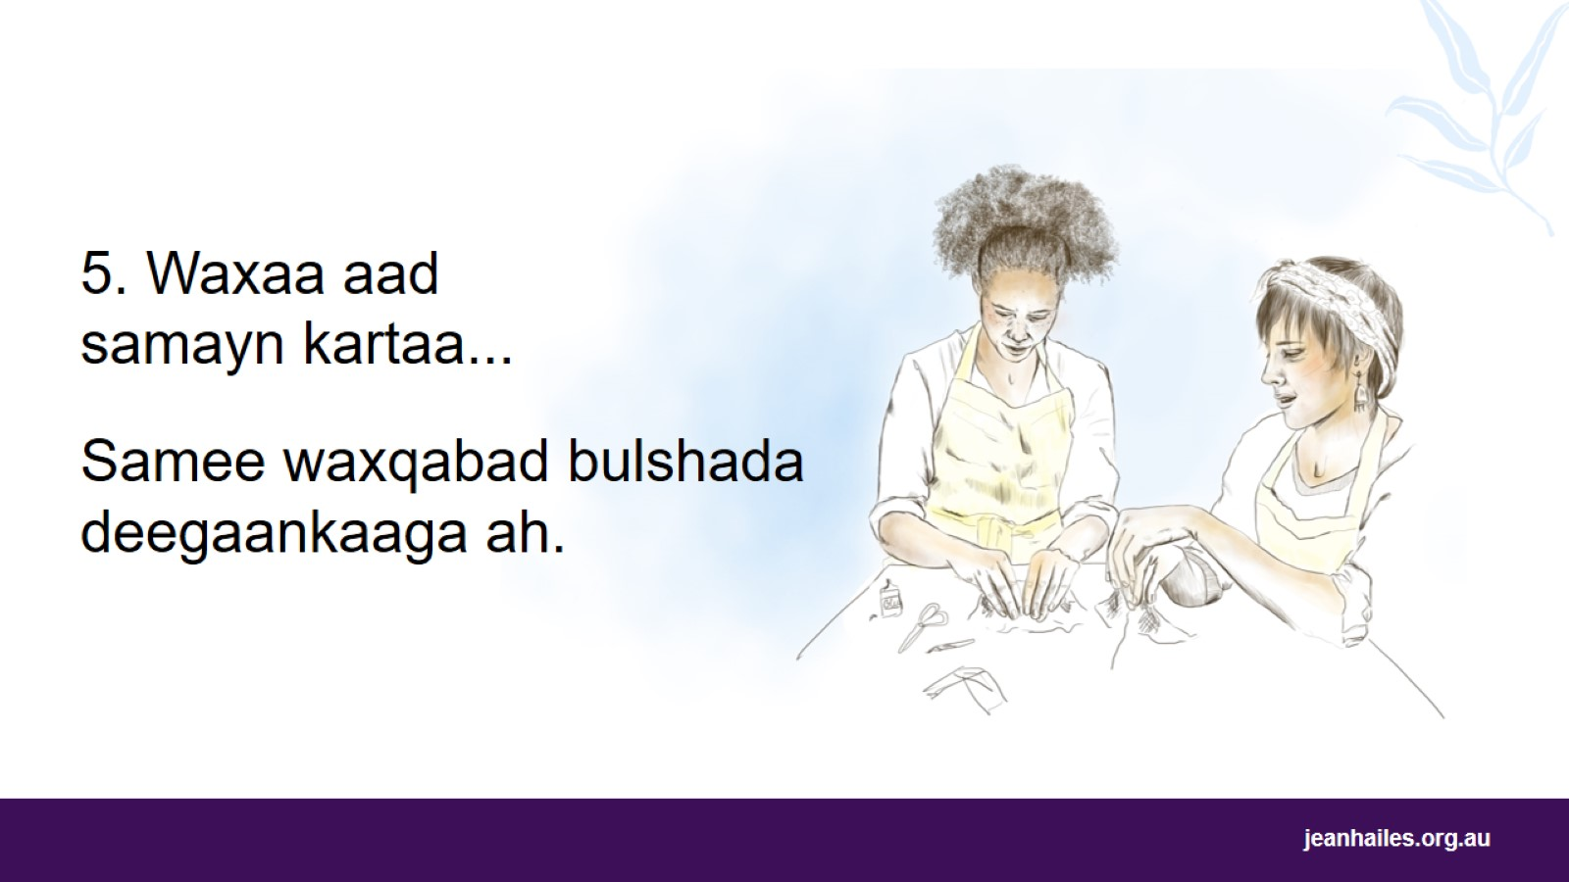
Notes:
Haddii aad sameyso waxqabad ama aad ku biirto koox ka tirsan bulshada deegaankaaga, waxay kaa caawin kartaa inaad dareento fiicnaan iyo wanaag.
Waxaad sidoo kale:
baro xirfado cusub ama isku day wax ka duwan
saaxiibo cusub sameeyso
caawi dadka kale
is madadaali.
Haddii aad dareento cabsi ama baqdin, si tartiib ah u bilow:
weydii qofka kooxda maamula inuu sharaxo waxa kooxda ka dhacaya iyo inuu ku daryeelo
u tag kooxda oo kaliya dhegayso - uma baahnid inaad wax sheegto
isku day, laakiin haddii aadan jeclayn, waad bixi kartaa wakhti kasta
weydiiso saaxiib ama xubin qoyskaaga inuu ku raaco.
Meelaha aad ka heli karto kooxaha waxaa ka mid ah:
guryaha xaafadaha
xarumaha bulshada
dugsiyada deegaanka
naadiyada ciyaaraha iyo xarumaha
ururada dhaqanka
machadyada diinta
warqadda maxaliga ahi waxaa ku jiraa macluumaad ku saabsan kooxaha maxaliga ah.

Slide 13
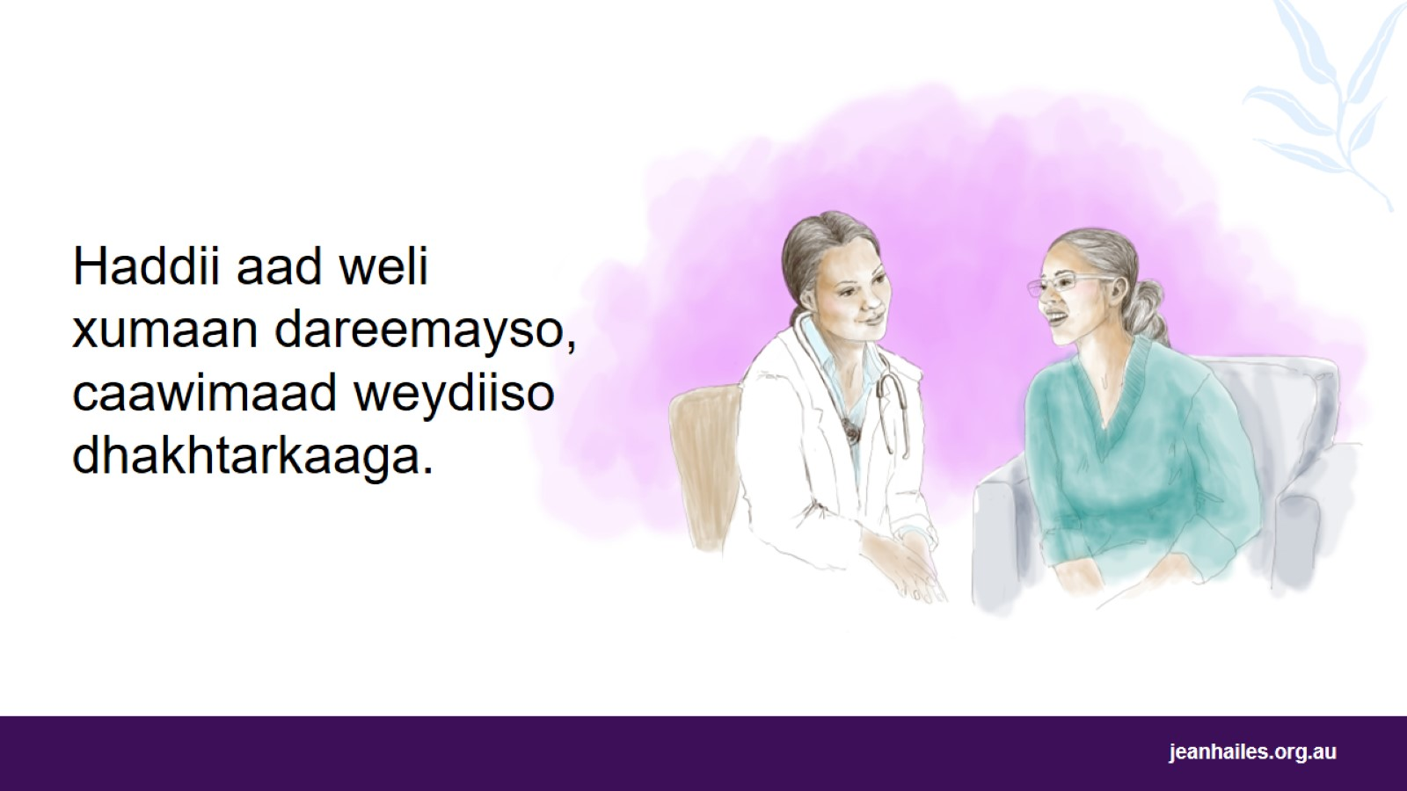
Notes:
Dareen xumadu waxay noqon kartaa qayb caadi ah oo nolosha ka mid ah. Laakiin haddii aadan joojin dareenka xun, waxay noqon kartaa dhibaato.
Markaad dareento walwal joogto, xanaaq, cabsi ama murugo, waa inaad booqataa dhakhtarka.
Muxuu dhakhtarku samayn doonaa?
Dhakhtarku wuxuu ku weydiin doonaa inaad sharaxdo sida aad dareemayso
Dhakhtarku waxa uu samayn karaa baaritaano si uu u eego in aad xanuun jireed qabto
Haddii dhakhtarku u umaleeyo inaad u baahan tahay in lagaa caawiyo dareenkaaga xun, waxay ku siin doonaan doorashooyin daweyn ah.
Haddii aad haysato kaarka Medicare-ka, waxa kugu kacaya lacag yar ama waxba si aad uu aragto dhakhtar.
Sideed u tagida dhakhtarka aad uga dhigi kartaa khibrad wanaagsan?
Codso dhakhtar dumar ah markaad ballan samaysato
Codso turjumaan markaad ballan qabsanayso haddii aad dareen wanaagsan ka heleysid inaad ku hadasho luqaddaada
Kaxeeyso qof taageero ah marka aad dhakhtarka uu tagayso
Qor waxa dhakhtarku yirahdo si aad hadhow u xasuusato.

Slide 14
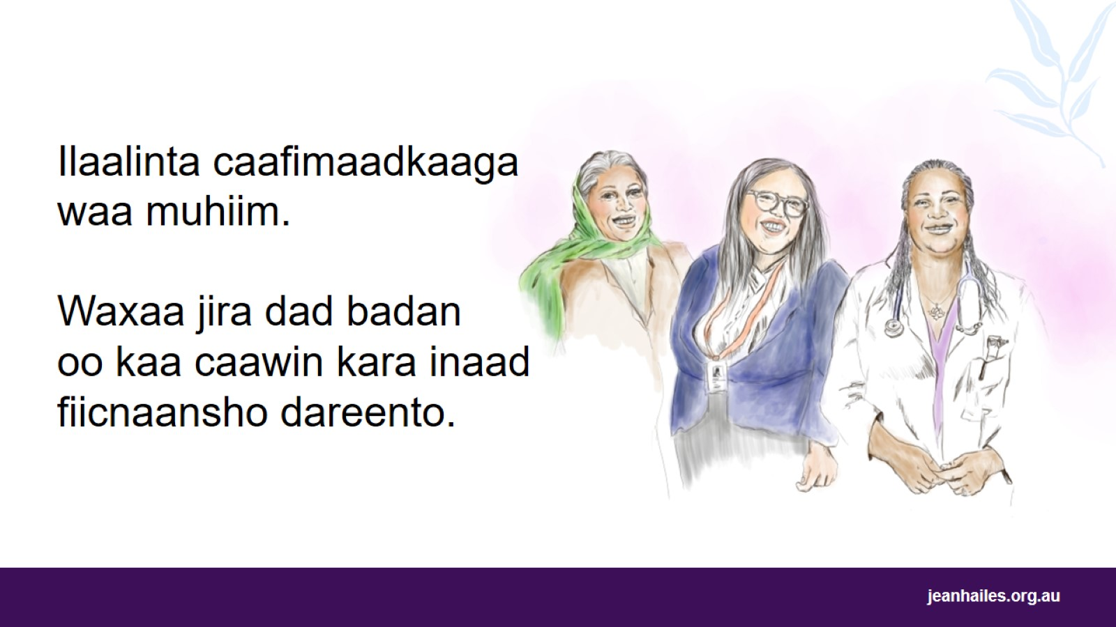
Notes:
Muhiim baad tahay. Caafimaadkaaga waa muhiim. Waa caadi in la codsado caawimo.
Way adkaan kartaa in la codsado caawimo ama la ogaado meel la aado. Waxa kale oo laga yaabaa inaad dareento ceeb.
Laakiin waxaa jira dad badan oo kaa caawin kara inaad hesho taageerada aad u baahan tahay.
Yaad weydiin kartaa?
Kalkaaliyaha caafimaadka bulshada ama shaqaale bulsho
Hogaamiye diimeed ama bulsho aad ku kalsoon tahay
Xubin qoys, saaxiib, deris, ama qof ka tirsan bulshadaada oo aad ku kalsoon tahay
Dhakhtarkaaga ayaa ogaan doona waxa yaalla adigana kuu fiican
Turjubaanadu waxay kaloo garan karaan adeegyada iyo dadka ku caawin kara
La-taliye - waxaa laga yaabaa inaad u baahato warqad tixraac ah ee uu bixiyo Dhakhtarka Guud.
Ostraliya gudaheeda, waa wax caadi ah iin dadka xumaanta dareemaya ay la hadlaan shaqaale u tababaran taageerada.

Slide 15
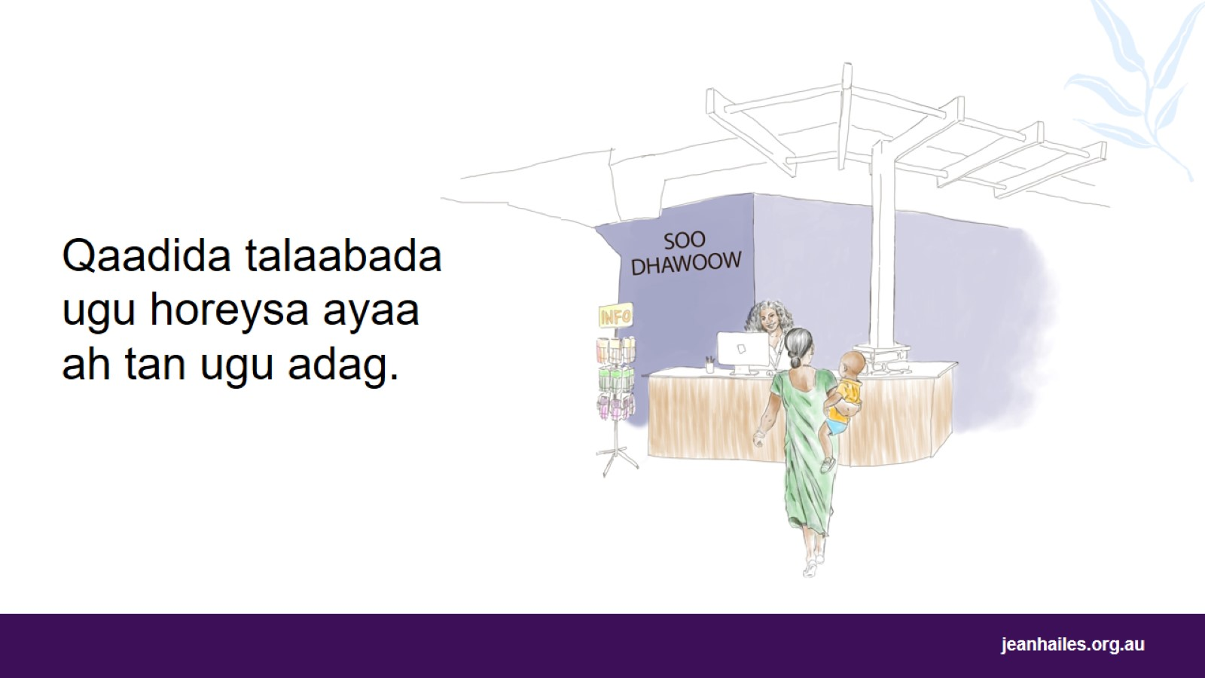
Notes:
Qaadida talaabada ugu horeysa ee aad naftaada ku daryeelayso waxay noqon kartaa tan ugu adag.
Dumarku waxay inta badan daryeelaan qoysaskooda ama dadka kale ka hor intaysan is daryeelin.
Laakiin haddii aad ilaaliso caafimaadkaaga, waxaad sidoo kale ilaalinaysaa qoyskaaga.
Waxyaabaha yaryar waxay samayn karaan farqi weyn - si tartiib ah u bilow.
Haddii aad u malaynayso inay adag tahay, weydiiso qof inuu ku caawiyo.
Isku naxariiso oo naftaada ula hadal sida aad saaxiibka ula hadli lahayd.
Maxaad ku oran lahayd saaxiib ama ilmo aan si fiican dareemeyn? Tani ma is oran kartaa adiga?

Slide 16
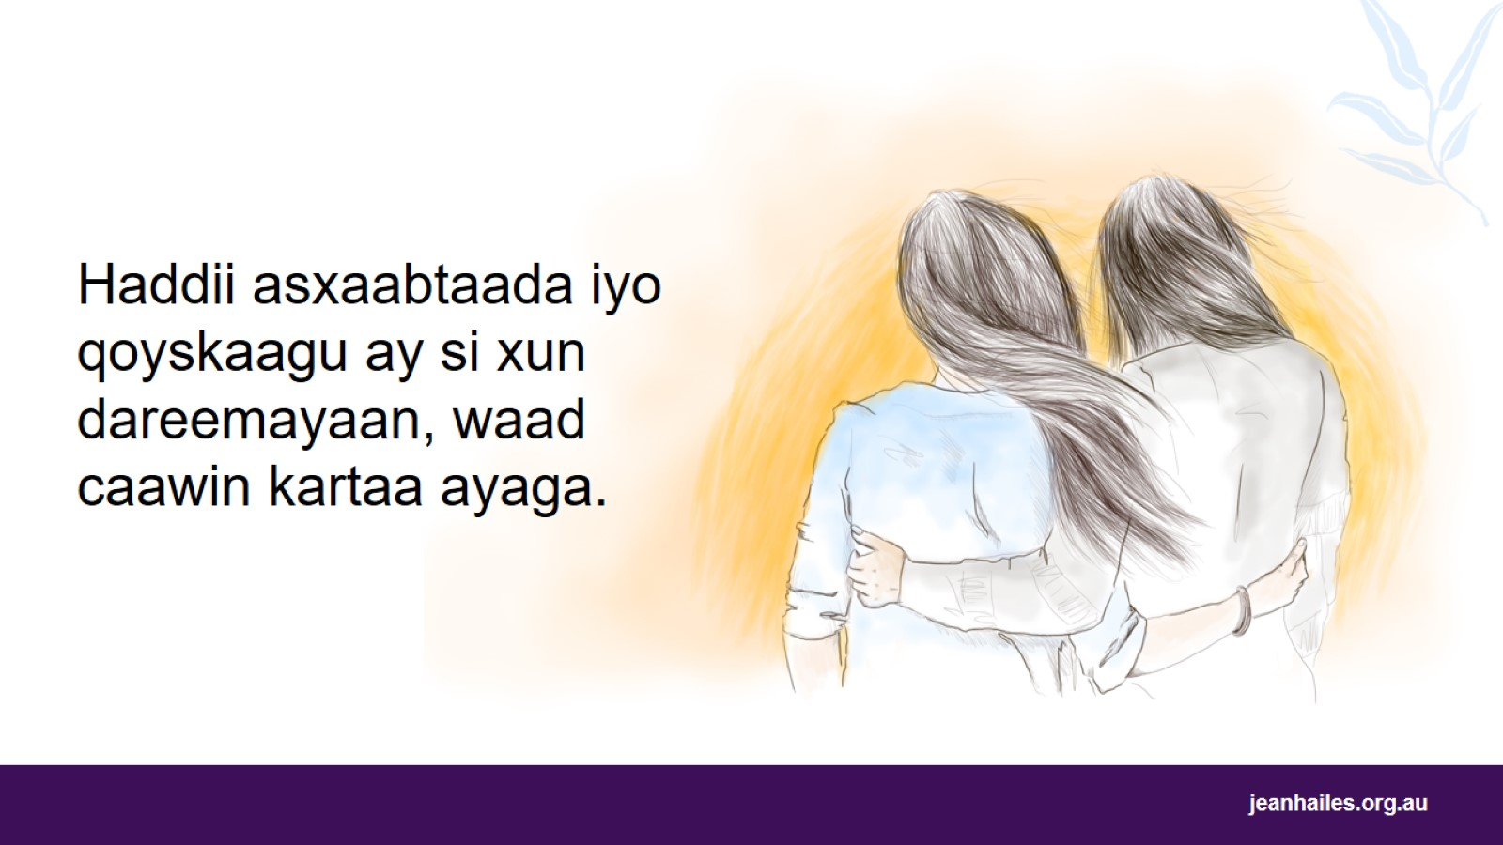
Notes:
Caawi kuwa kale ee aan sida wanaagsan dareemeyni.
Dumarku waxay inta badan la kulmaan dhibaatooyin isku mid ah ee nolosha, gaar ahaan dumarka u guuray waddan cusub.
Waxaa laga yaabaa inaad taqaano haween aan fiicnayn, ama ku jira waqtiyo adag.
Waydii haddii ay fiican yihiin.
Xitaa haddii aadan xalin karin dhibaatooyinkooda, u sheeg inaad daneyneyso
Ku dhiiri geli qofka inuu la hadlo qof uu ku kalsoon yahay
Weydii sida aad ku caawin karto. Tusaale ahaan, haddii aad si wada jir ah u lugayn kartaan, guriga ku soo booqan kartid, wax u soo iibin kartid ama u daryeeli kartid carruurtooda in muddo ah.
Qoraalka fududeeyaha
Weydii kooxda inay ka fikiraan waxay ku oran karaan saaxiib ama xubin qoyska ka mid ah oo dareemaya xumaan.

Slide 17
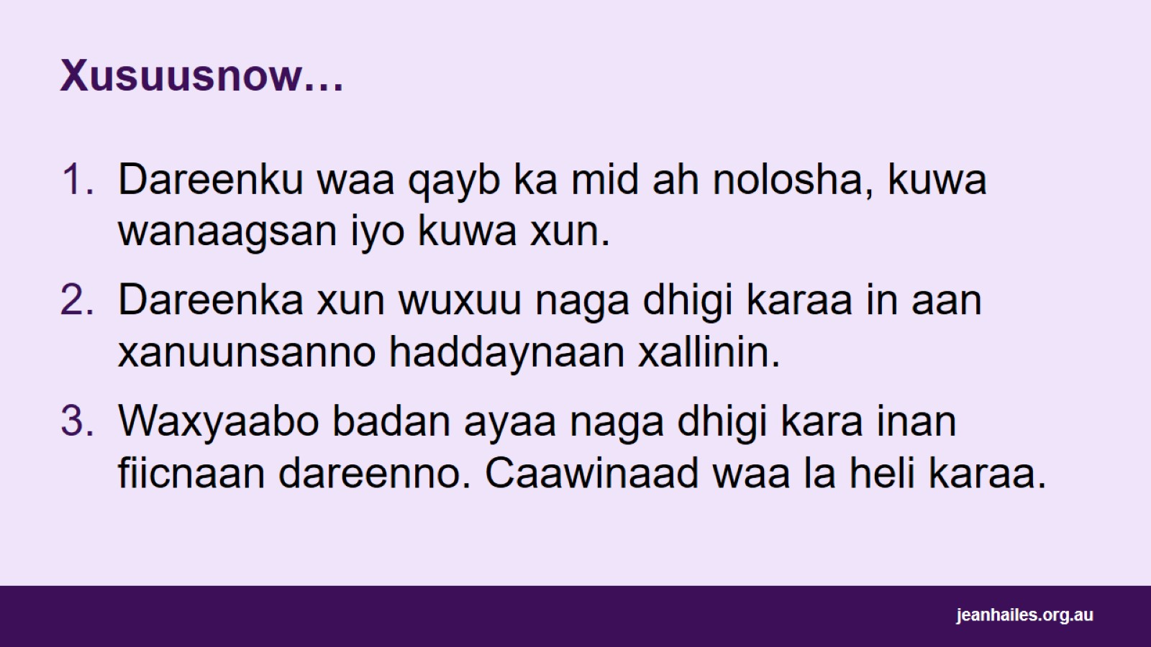
Xusuusnow…

Slide 18
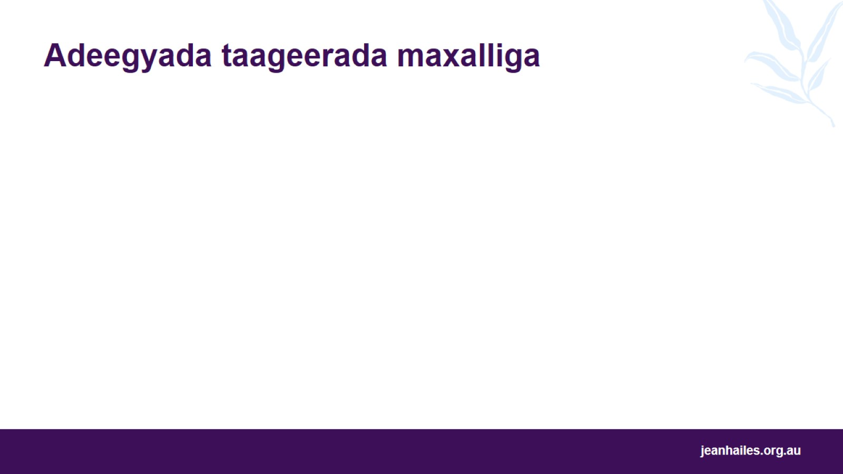
Adeegyada taageerada maxalliga
Notes:
Qoraalka fududeeyaha
Bixi macluumaadka ku saabsan adeegyada taageerada maxalliga.

Slide 19


